Slide 1
逆向工程實測報告
姓名：何崇睿
班級：資工一A
學號：4100E005
指導老師：龍大大

Slide 2
Agenda
參考書籍
書籍資源
5.1 使用 file 解決類型問題
5.2 使用 ldd 探索依賴性
5.3 使用 xxd 查看文件內容
5.4 使用 readelf 解析並提取 ELF 庫文件
5.5 使用 nm 解析符號
5.6 使用 strings 查看 Hints
5.7 使用 strace 和 ltrace 跟踪系統調用和庫文件調用
5.8 使用 objdump 檢查指令集行為
5.9 使用 GDB 轉儲動態字符串緩衝區

Slide 3
參考書籍
Practical Binary Analysis: Build Your Own Linux Tools for Binary Instrumentation, Analysis, and Disassembly

Slide 4
書籍資源
官方網站：https://practicalbinaryanalysis.com/
Github：https://github.com/wilvk/practical-binary
Ch5_PDF：https://nostarch.com/download/PracticalBinary_Ch5.pdf
VM：
.ova
.torrent
Magnet link

Slide 5
5.1 使用 file 解決類型問題

Slide 6
使用 file 指令找出 payload 的檔案類型

Slide 7
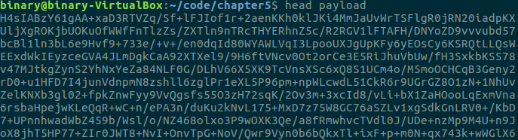
使用 head 指令轉儲 payload 的前幾行內容(預設前十行)

Slide 8
如你所見，payload 的內容只有英文字母、+ 和 /，可以猜測這個檔案的內容經過 Base64編碼。

Slide 9
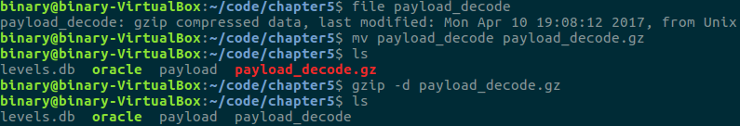

然後再用 file 指令檢查 payload_decode 的檔案類型。發現是使用 gzip 壓縮過的檔案，所以使用 gzip 來解壓縮。

Slide 10
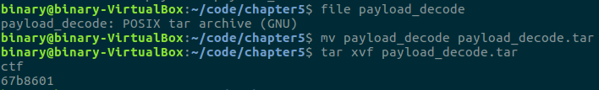

自次使用 file 指令檢查，payload_decode 的檔案類型，可以看到，它還是一樣是一個壓縮檔，只是這次是用 tar 壓縮的，所以需要用 tar 解壓縮。

Slide 11
然後一樣檢查 ctf 和 67b8601 的檔案類型，發現 ctf 是 Linux 的執行檔， 67b8601 是 Windws 的執行檔。

Slide 12
5.2 使用 ldd 探索依賴性

Slide 13
因為是在 VM 中運行，所以可以直接執行 ctf 這個未知的執行檔。

Slide 14
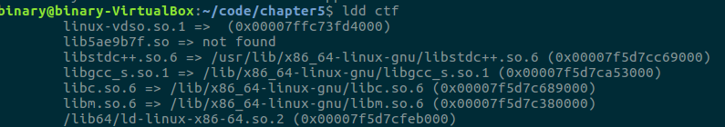

執行 ctf 之後，看到了一個錯誤訊息寫說找不到lib5ae9b7f.so 這個 library，所以要先確認還有沒有其他跟 ctf 鏈接的 library 找不到。

Slide 15

現在已經知道，沒有其他與 ctf 鏈接的 library 有問題，現在就只需要找出 lib5ae9b7f.so 就好了。所有二進制文件和 library 都包含 0x7f ELF 這個序列，接下來就用 grep 指令尋找符合的檔案。

Slide 16
5.3 使用 xxd 查看文件內容

Slide 17
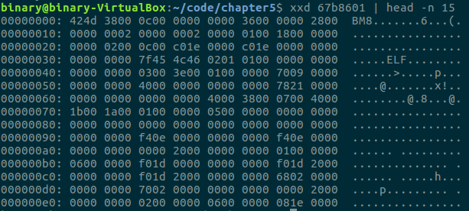
使用 xxd 指令轉儲 67b8601，並使用 head 指令只顯示前 15 行的內容。

Slide 18
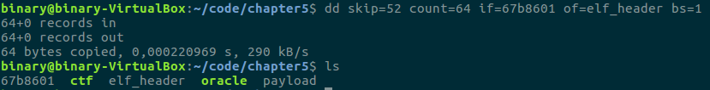
接下來要使用 dd 指令擷取 67b8601 的 ELF 標頭，因為 ELF 字節出現在 0x34(十進制=52)，所以從偏移量 52 開始擷取，然後因為 ctf 是 x64 的 ELF 檔，所以要找的 ELF 標頭是 64 位的，64 位的 ELF 標頭剛好包含 64 個字節，所以只需要擷取 64 個字節。

Slide 19

來用 xxd 看一下擷取出來的內容。

Slide 20
5.4 使用 readelf 解析並提取 ELF 庫文件

Slide 21
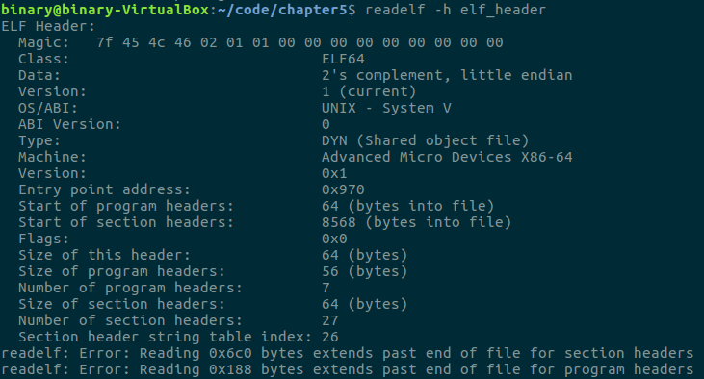

使用 readelf 查看剛剛提取的 ELF 標頭的詳細內容。

Slide 22
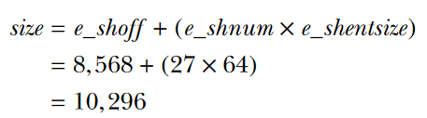
接下來就需要使用我們目前的 ELF header 來計算出完整 ELF library 的大小。
算法：
size：整個 library 的大小
e_shoff：節頭表的偏移量
e_shnum：結頭在表中的數量
e_shentsize：每個結頭的大小

Slide 23
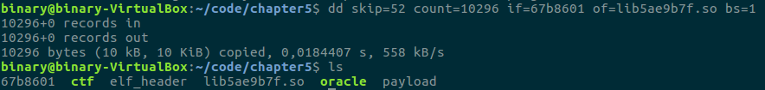
現在知道 library 的大小應該是 10296 了，使用 dd 來擷取完整的檔案下來。

Slide 24
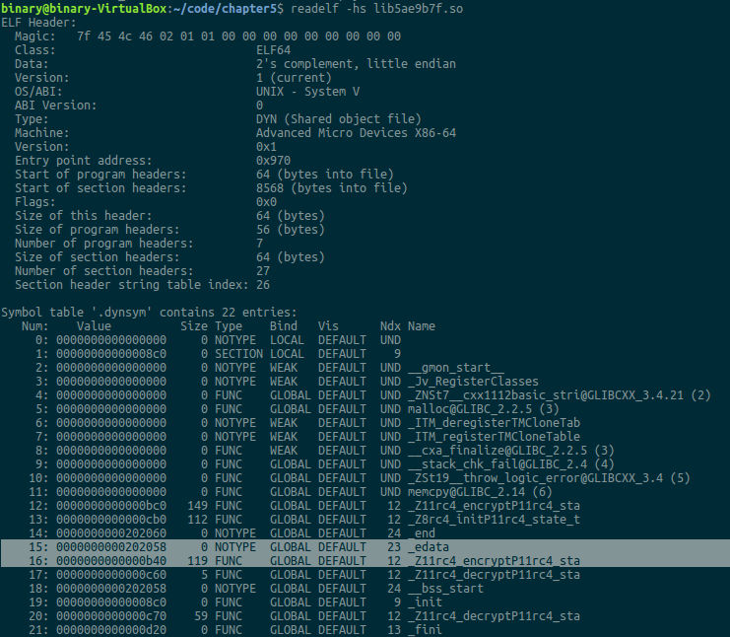
再次使用 readelf 來看看是否可執行。為了保持輸出簡短，只輸出可執行的文件標頭和符號表。

Slide 25
5.5 使用 nm 解析符號

Slide 26
使用 nm 指令來解開混亂的名稱。

Slide 27
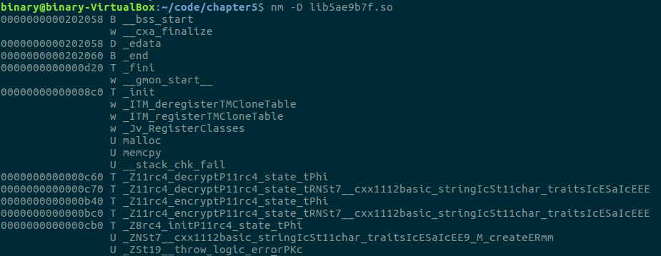
如上一頁的圖片所示，無法使用 nm 的默認配置來解開。必須使用 –D 要求 nm 解析動態符號表。

Slide 28
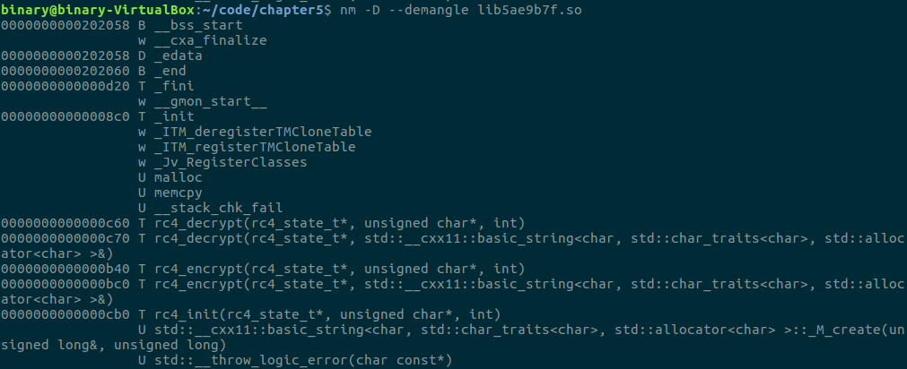
可以看到上一張圖的名稱仍然是有問題的。所以要拆解他們，就要加上 --drmangle 參數。

Slide 29
使用 c++filt 對函數名進行反編譯
示例：

Slide 30

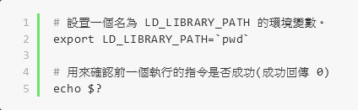
再來就是要將存放 lib5ae9b7f.so 的目錄位址加到環境變數中，讓 ctf 在執行時，讓鏈結器也搜索該目錄，發現執行後沒有跳出任何錯誤，但執行 $? 的時候回傳 1 代表沒有執行成功，那接下來就要找出其他的問題點了。

Slide 31
5.6 使用 strings 查看 Hints

Slide 32
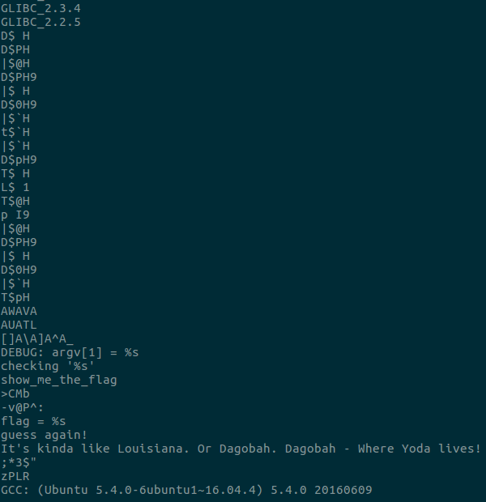
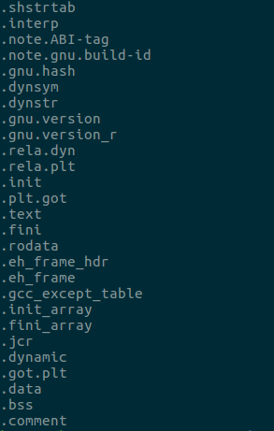
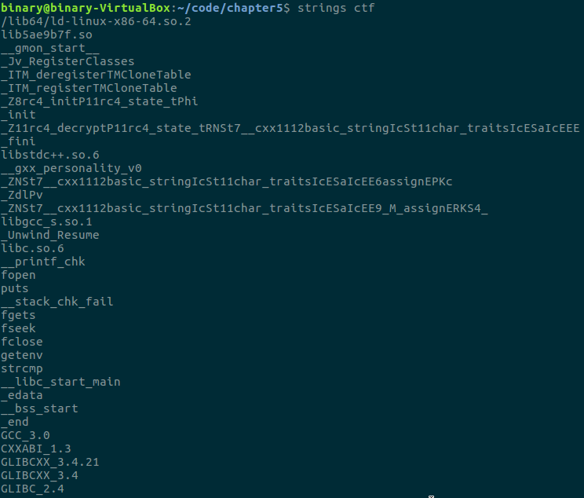
對 ctf 使用 strings 指令
1.
2.
3.
4.
表示程式需要command line option。
可能對輸入的字串還有某種檢查。
一個有趣的字串(可能有幫助？)。
可能是經過某種加密演算法加密後的字串。

Slide 33

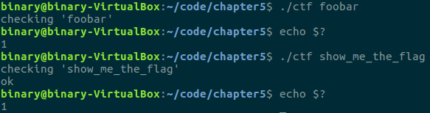
可以從剛剛使用 strings 解析出來的東西看到一些線索，那就來測試一下這些線索有沒有用吧！結果都是回傳 1 ，代表一定有少什麼東西。
隨便使用一個字串當輸入：
嘗試一下把剛剛的那個有趣的字串當輸入：

Slide 34
5.7 使用 strace 和 ltrace 跟踪系統調用和庫文件調用

Slide 35
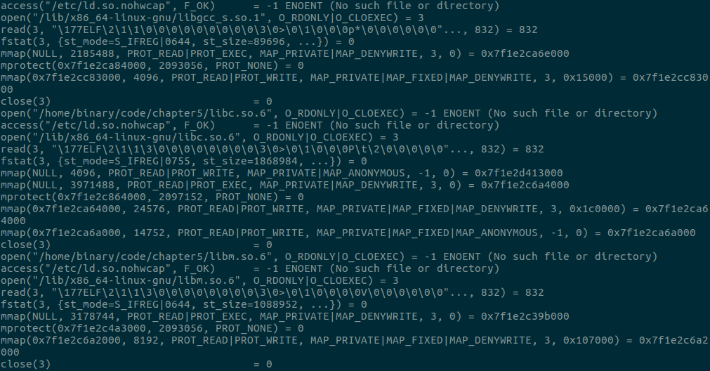
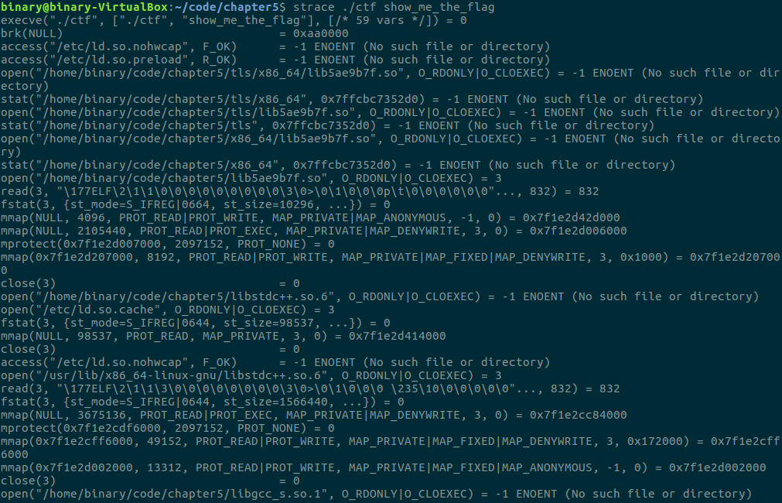
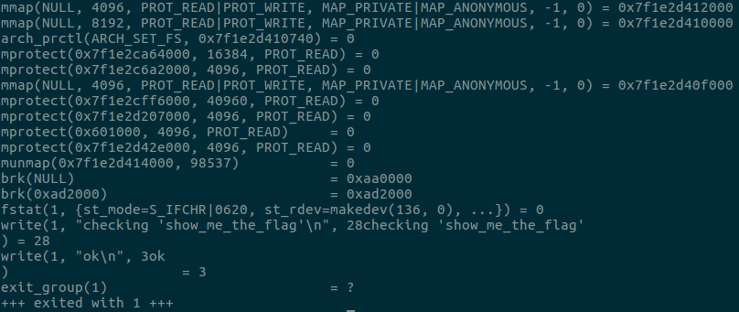
使用 strace 指令來跟蹤 ctf 在執行時的系統調用。

Slide 36
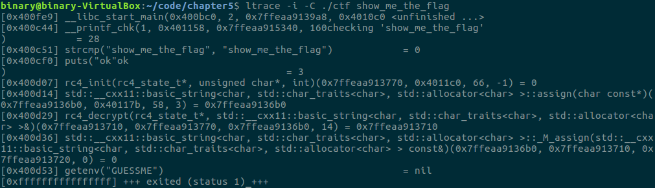

使用 ltrace 指令來跟蹤 ctf 在執行時的庫文件調用。

Slide 37
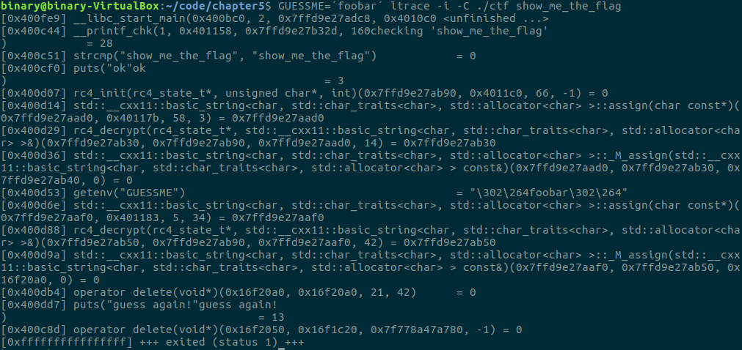
可以從上一張圖看到，ctf 需要一個叫做 GUESSME 的環境變數，這個變數很可能是之前解密的字串。來測試看看改變 GUESSME 的值後執行 ctf 會有什麼變化。

Slide 38
5.8 使用 objdump 檢查指令集行為

Slide 39
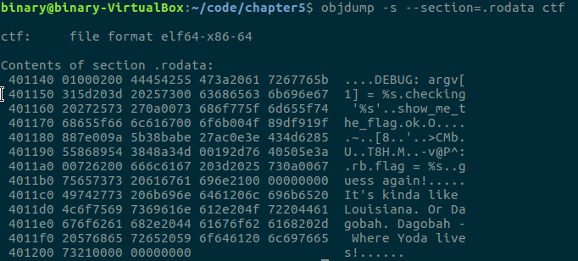

因為你知道 GUESSME 這個環境變數是在不被任何一般的函數庫所檢查的，所以正常情況下，下一步會使用 objdump 指令檢查 ctf 發生了什麼事。接下來會使用 objdump 加上 -s 檢查 ctf 二進制文件的 .rodata 部分以顯示完整的部分內容。

Slide 40
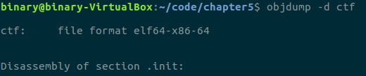
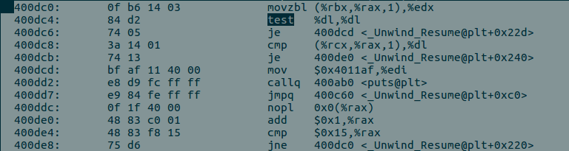

可以從上一張圖片看到 0x4011af 的地方出現了 “guess again!”，接下來就是要去看 puts 調用的指令，讓我們可以找出 ctf 期望的 GUESSME 的值。
…
…

Slide 41
5.9 使用 GDB 轉儲動態字符串緩衝區

Slide 42
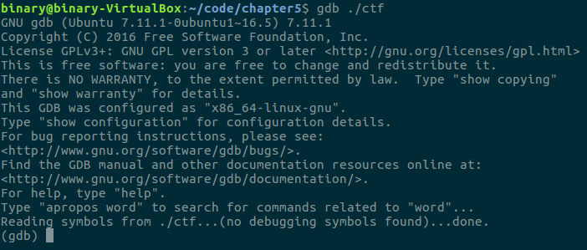
因為 GUESSME 在執行時被解密，所以不能使用靜態分析工具 objdump，而是要使用動態分析工具 gdb。

Slide 43


在 0x400dc8 處設置中斷點

Slide 44

為了防止 ctf 提早退出，一樣需要先設定 GUESSME 的值。

Slide 45
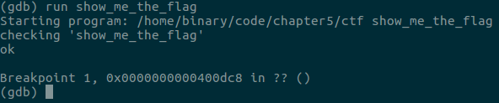
開始執行 ctf，直到遇到中斷點

Slide 46

確保中斷於預期的指令

Slide 47



目前已經到了要將 GUESSME 與預期的字串進行比較的地方，需要找到字串的位址，方便轉儲它。
從 rcx 開始查看：
查看 rax：

Slide 48
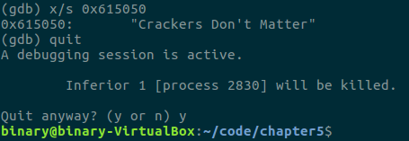
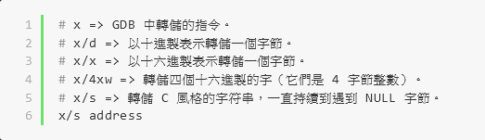
已經知道了要轉儲的字串的地址後，接下來就是將字串轉儲到那個地址，然後退出 GDB。 從下圖可以知道 GUESSME 的預期值是 “Crackers Don’t Matter”

Slide 49
來使用剛剛得到的期望值是不是正確的。

Slide 50

後面如果想進下一個挑戰，可以將剛剛得到的 flag 當成 oracle 這個檔案的輸入

